Slide 1
«Бурятский феномен»
ФИО автора: Шульгина Оксана Анатольевна
Должность: педагог-библиотекарь
МОУ «Турунтаевская районная гимназия»
с. Турунтаево Прибайкальский район Республика Бурятия
2012г.

Slide 2
Еще в начале XX века Даши-Доржо Итигэлов прославился как человек, обладающий удивительными способностями – он мог исцелять людей, умел предсказывать будущее и с легкостью читал людские мысли. Монах Итигэлов в 1911 году получил титул Хамбо-лама, т.е. главы Духовного Управления российских буддистов в Бурятии.
В 1927 году он ушел из обычной жизни, оставив перед этим очень конкретное завещание – через тридцать лет, т.е. в 1955 году должны были «проверить» его «сохранность», а спустя 75 лет должны были «окончательно» извлечь из могилы. Его волю исполнили в 2002 году.

Slide 3
Бурятские последователи Будды 10 сентября извлекли из могилы кедровый короб, в котором монах был захоронен. Присутствующие, открыв саркофаг, были шокированы – точно также как и 75 лет назад достопочтенный монах сидел спокойно в позе лотоса. Не было и намека на неприятные запахи. Все детали лица сохранились – нос, уши, глаза, а кожа была абсолютно мягкой, словно у спящего живого человека. Вопреки необратимости физического распада и времени тело прекрасно сохранилось. Итигэлов сидит по-прежнему в позе лотоса – в той самой позе, в которой ушел из жизни. Ученые утверждают, что это первый в истории человечества феномен нетленности.

Slide 4
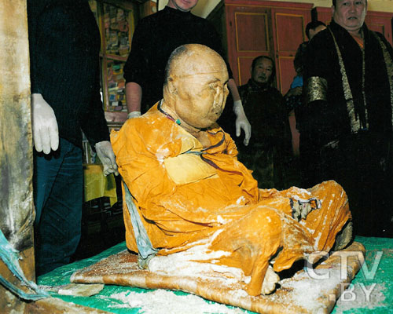

Slide 5
Феноменальное явление Хамбо Ламы Итигэлова в 2002 году вызвало в мировом сообществе необычайный интерес. 10 сентября этого года на поверхность земли было поднято тело XII Пандито Хамбо Ламы Даши-Доржо Итигэлова, главы буддистов Восточной Сибири, который был похоронен 15 июня 1927 года. Комиссия судмедэкспертов сделала осмотр и составила заключение, где говорилось, что никакая бальзамация и консервация тела не производилось. Как тело Хамбо Ламы сохранилось в таком состоянии – осталось загадкой.

Slide 6
Это явление широко обсуждалось в прессе, был создан фильм, собрано много материала о жизни и деятельности Итигэлова, проводились круглые столы, конференции, но ясного объяснения этого феномена пока мы не услышали. Современная наука не в состоянии объяснить природу этого феномена. Ныне живущие ламы высказали мнение, что благодаря духовной практике и медитации он сумел сохранить тело, чтобы продемонстрировать силу учения Будды.
Mонголо-бурятский орнамент

Slide 7
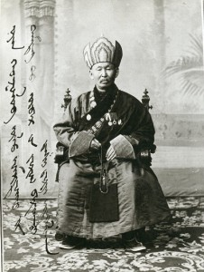
Кто же он, Даши-Доржо Итигэлов?
XII Пандито Хамбо Лама Итигэлов, Санкт-Петербург, 1913 год

Slide 8
Происхождение, детство и юность
Даши-Доржо Итигэлов — Пандито Хамбо - лама XII (то есть глава буддистов Бурятии). Он был признан перерождением Дамба-Доржо Заяева, первого Пандита Хамбо-ламы.
Даши-Доржо Итигэлов родился в 1852 году в местности Улзы Добо (сейчас это территория Оронгойской сельской администрации Иволгинского района Республики Бурятия). Рано лишившись родителей, оказался в местности Ошор Булак, где около пяти лет пас овец у Ринчина и Надмит Батобазаровых.
С детства Даши-Доржо Итигэлов отличался целеустремленным и независимым характером. В 15 лет тайком добрался до Анинского дацана (Хоринский район Бурятии), что в трёхстах километрах от его родных мест. Итигэлов учился в этом дацане 23 года.

Slide 9
Начало образования
В те времена (со второй половины 1880-х гг.) население Иркутского и Приамурского генерал-губернаторств привлекалось к всеобщей воинской повинности ограниченно. Но, поскольку Даши-Доржо Итигэлов был выходцем из казачьего сословия, он должен был нести воинскую повинность. Поэтому Хойто-ламахай попросил жителей Ойбонта вносить за Итигэлова в государственную казну плату за освобождение от военной службы. Люди вносили эту плату более полутора десятков лет, и Итигэлов смог продолжать свое образование.
Постигая учение Будды, он успешно защитил звание гэбши, затем габжи и прославился учёностью. В последующие годы Даши-Доржо Итигэлов совершенствовал полученные знания в Цугольском и Тамчинском дацанах, получая фундаментальные знания по тибетской медицине.
В 1898 году Даши-Доржо вернулся на родину, в Янгажинский дацан, где был зачислен в штатные ламы и начал преподавать буддийскую философию (чойра) хуваракам, одновременно исполняя обязанности гэсхы-ламы Согшон-дугана.

Slide 10
Русско-японская война и Первая мировая война
В 1904 году Даши-Доржо Итигэлов был назначен ширээтом (настоятелем) Янгажинского дацана. Находясь на этой должности, он стал инициатором постройки новых Чойра-дугана, Дэважин-дугана. Дуганы были возведены в целях совершения добродетели для многих тысяч воинов, погибших во время войны, особенно воинов-милостынедателей Янгажинского дацана. Даши-Доржо Итигэлов пожертвовал на строительство все свое состояние — около 15 тысяч рублей. Положив начало строительству и явив пример, он собрал значительную сумму в виде пожертвований среди населения.
Он приложил также большие усилия для просветительской и лечебной деятельности среди верующих и мирян.
Весной 1911 года в Резиденции Хамбо-ламы (Тамчинский дацан) из числа десяти претендентов он был избран XII Пандита Хамбо-ламой буддийского духовенства Восточной Сибири.

Slide 11
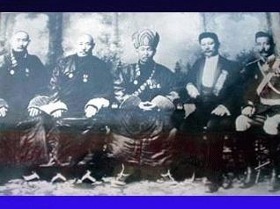
Хамбо-лама Даша-Доржо Итигэлов (на фото - в центре) был главой российских буддистов с 1911 по 1927 год

Slide 12
В начале февраля 1913 года ХII Пандито Хамбо лама Итигэлов приглашается на празднование 300-летия дома Романовых в столицу Российской империи Санкт-Петербург. Делегация ламаистского духовенства была принята в Департаменте по религиозным делам Министерства Внутренних дел. 19 февраля Пандито Хамба Лама Итигэлов провел торжественный молебен за здравие и благоденствие Императора и всего царского дома в Санкт-Петербурском буддийском храме «Гунзечойнэй». Он присутствовал на торжественном обеде в честь 300-летия дома Романовых и от имени всех бурят, духовных и светских, произнес поздравительную речь. Затем делегация была удостоена личной аудиенции Императора, на которой Пандито Хамбо Ламе Итигэлову был пожалован «За отличное усердие» Орден Святого Станислава III степени.

Slide 13
После начала Первой мировой войны по инициативе Д.-Д. Итигэлова в Верхнеудинске было создано «Общебурятское общество», куда вошли 120 духовных и светских лиц. Общество собрало для помощи фронту 130 тысяч рублей, а также продукты питания, обмундирование, медицинские принадлежности, и постановило оборудовать в прифронтовой полосе лазарет на 30 тысяч рублей. В 1915 году Пандита Хамбо-лама Даши-Доржо Итигэлов, посетив все дацаны, организовал сбор средств. На собранные деньги были приобретены товары повседневной потребности и отправлены к пасхе на действующий фронт и в госпитали. Кроме того, в прифронтовые госпитали были направлены эмчи-ламы во главе с Кенсуром (предыдущим Хамбо-ламой) Ч. Иролтуевым. В 1915 году Итигэлов был награждён высшей государственной наградой Монголии — Орденом Драгоценного жезла, а в 1916 году за особые труды и заслуги по оказанию помощи лицам, призванным на войну, а также семьям раненых и павших, был награждён российским орденом Святой Анны II степени.

Slide 14
Литературное творчество
XII Пандита Хамбо-лама Даши-Доржо Итигэлов был практиком высочайшего уровня. На основе сочинения Богдо Зонхавы «Дэмбэрэл Додба» он сделал всесторонний и качественный анализ Пустотности и достиг прямого постижения Пустоты — Великой реальности всех явлений. Он также создал фундаментальный труд по тибетской фармакологии «Жор». С 38 лет и до конца жизни по просьбе лам он написал более пятидесяти книг по буддизму.
Но главная книга, говорят ламы, - это его тело. Учебник, наглядно рассказывающий о возможностях человека.
Mонголо-бурятские орнаменты

Slide 15
Последние дни
15 июня 1927 года XII Пандита Хамбо-лама Даша-Доржо Итигэлов сел в позу лотоса и собрал учеников. Он дал им последние наставления: «Вы навестите и посмотрите мое тело через 30 лет». Затем попросил их читать ради него «hуга Намши» — специальную молитву-благопожелание для умершего. Ученики не осмелились произнести её в присутствии живого Учителя. Тогда Хамбо-лама начал сам читать эту молитву; постепенно и ученики подхватили её. Так, находясь в состоянии медитации, XII Пандита Хамбо-лама Даши-Доржо Итигэлов ушел в нирвану.
Он был похоронен в кедровом кубе в том же положении (в позе лотоса), в котором находился в момент ухода.
Бурятский орнамент

Slide 16
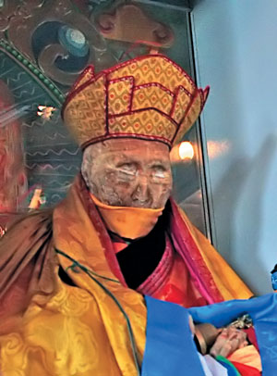

Slide 17
Обретение нетленного тела
Согласно завещанию в 1955 году группа лам во главе с XVII Пандита Хамбо-ламой Лубсан-Нимой Дармаевым тайно от властей подняла саркофаг в местности Хухэ-Зурхэн с телом XII Пандита Хамбо-ламы Даши-Доржо Итигэлова. Убедившись в неизменности его состояния, провели необходимые обряды, сменили одежду и вновь поместили в бумхан.
В 1973 году XIX Пандита Хамбо-лама Жамбал-Доржо Гомбоев с ламами также осмотрели Хамбо-ламу Даши-Доржо Итигэлова и убедились в сохранности тела.
7 сентября 2002 года восьмидесятивосьмилетний Амоголон Гомбоевич Дабаев, житель села Гильбира, указал Хамбо-ламе Д. Аюшееву местонахождение Пандита Хамбо-ламы XII Даши-Доржо Итигэлова в местности Хухэ-Зурхэн.
10 сентября 2002 года XXIV Пандита Хамбо-лама Дамба Аюшеев с группой лам и светских лиц подняли саркофаг с Пандита Хамбо-ламой Даши-Доржо Итигэловым и, выполнив необходимые ритуальные действия, перенесли его тело в Иволгинский дацан.

Slide 18
Иволгинский дацан
В степи у подножия хребта Хамар-Дабан, недалеко от села Иволгинск, в 25 километрах от Улан-Удэ, находится буддистская духовная столица России - Иволгинский дацан. В солнечную погоду ярко сверкают позолоченные храмы, издали встречая паломников и гостей. Кажется, здесь остановилось само время... С 1937 года в России не было официально действующих буддийских религиозных центров. Однако после Великой отечественной войны, власти по неизвестным доселе причинам разрешили бурятам открыть два монастыря - один в Бурятии, другой в Агинском округе. Благодаря усилиям вернувшихся из ссылок старых лам и простых людей, в декабре 1945 года около селения Верхняя Иволга был основан «Тvгэс Баясхалантай Улзы Номой Хvрдын Хийд» (Монастырь, [основанный] в месте, [где вращается] Колесо Учения, [приносящее] Счастье и преисполненное Радости). Несколько десятилетий Иволгинский дацан являлся единственным буддийским монастырем на территории Бурятии - пока в 1990-х годах не стали вновь открываться духовные центры этой удивительной религии.

Slide 19
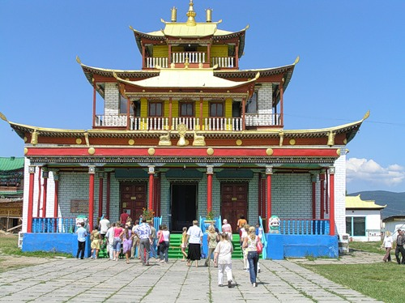

Slide 20
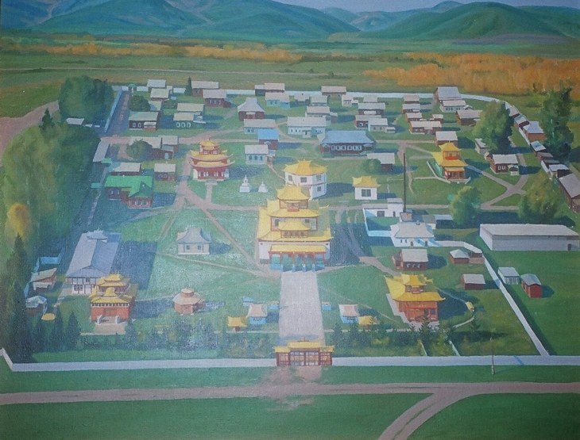
Иволгинский дацан включает в себя буддийский монастырь, буддийский Университет "Даши Чойнхорлин" им.Дамба Даржа Заяева, Дворец Двенадцатого Пандито Хамбо ламы Даши- Доржо Итигэлова, несколько Храмов, музей памятников...

Slide 21
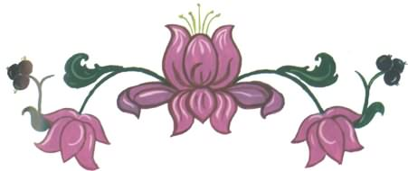
В 1991 году при Иволгинском дацане был открыт негосударственный буддийский институт "Даши Чойнхорлин". Он и по сей день является единственным учебным учреждением подобного рода в России, деятельность которого направлена на углубленное изучение и преподавание буддийской философии в соответствии с программами монастырских школ дореволюционной Бурятии.
Иволгинский дацан - не музей, а действующий монастырь. Войдя в него, следует соблюдать несколько несложных правил. Некоторые из них привычны для русских людей, некоторые - совсем необычны. Внутри квадрата стен не курите, не сорите, и не сквернословьте. Женщинам желательно не входить в излишне коротких юбках, в храмах фотографировать нельзя, зато снаружи - сколько угодно. На этом привычные правила и заканчиваются.
Бурятский орнамент

Slide 22
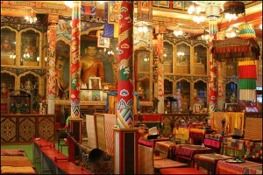

Slide 23
Внутри храмов надо снять головные уборы, снять с плеч сумки и рюкзаки, взять их в руки или оставить у входа. К изображениям Будды, различных святых, и тем более - нетленному телу Хамбо Ламы нельзя поворачиваться спиной или указывать на них пальцем. Находясь в храмах во время молитв, не следует скрещивать руки или ноги. Сразу после входа в дацан следует совершить Горос - символический круг по тропинке вокруг границы монастыря, с внутренней его стороны. Горос, да и прочие перемещения вокруг чего либо, надо совершать только по часовой стрелке - как бы по кругу солнца. Войдя в ворота, поворачивайте налево, и идите вдоль стены пока не вернетесь обратно к воротам. На этом пути встретятся десятки хурдэ - молитвенных мельниц (барабанов). На них нанесены иероглифы, а внутри находятся свитки с молитвами. Поворачивая барабан (обязательно по часовой стрелке), вы как бы читаете эти молитвы.

Slide 24
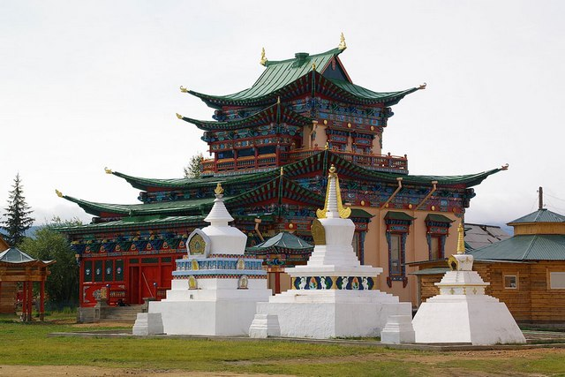
Иволгинский дацан - удивительное и необычное место. Находясь среди его храмов-пагод, молитвенных мельниц и субурганов, в окружении степи с отрогами Хамар-Дабана на горизонте, забываешь, что находишься в России. Кажется что вокруг Монголия, степной Китай или даже Тибет. Поездка сюда запомнится Вам навсегда!.

Slide 25
Научное изучение тела ламы
Феномен нетленного тела Пандита Хамбо-ламы XII позволили изучить светским учёным.
По разрешению высших буддистских властей Бурятии им предоставили примерно 2 мг образцов — это волосы, частицы кожи, срезы двух ногтей. Инфракрасная спектрофотометрия показала, что белковые фракции имеют прижизненные характеристики — для сравнения учёные брали аналогичные образцы у сотрудников.
… трупного запаха ни при вскрытии саркофага, ни сейчас нет.
— Виктор Звягин, зав. отд. идентификации личности Российского центра судмедэкспертизы.
Анализ кожи Итигэлова, проведенный в 2004 году показал, что концентрация брома в теле ламы превышает норму в 40 раз.

Slide 26
При эксгумации обнаружилось, что саркофаг Итигэлова был заполнен солью, которая «местами нанесла вред его коже — высушила» (по словам доктора Звягина, до 1973 года соли в саркофаге не было). Этим, в частности, возможно объяснить феномен колебания веса тела (в пределах 100 г) в дни массовых посещений. Высушеные ткани или соль могут сорбировать пары воды, увеличивая вес тела в эти дни (несколько в году). После дней посещения избыточная влага испаряется с поверхности тела, напоминая пот. В первые несколько лет после открытия саркофага тело набирало вес до 2 кг ежегодно. За 6 лет вес увеличился на 5—10 кг и составил 41 кг.
С января 2005 года все биомедицинские исследования тела Итигэлова были закрыты указом главы Буддийской традиционной сангхи России.

Slide 27
Профессор РГГУ рассказала о результатах исследования нетленного тела буддийского ламы
Москва. ИНТЕРФАКС - Сенсационные результаты исследований нетленного тела буддийского ламы были обнародованы в Москве. "Образцы, взятые через 75 лет после погребения, показали, что органика кожи, волос и ногтей этого умершего человека ничем не отличается от органики живого", - рассказала доктор исторических наук, профессор РГГУ Галина Ершова. Речь идет о теле известного религиозного деятеля по имени Даша-Доржо Итигелов, который был главой российских буддистов с 1911 по 1927 год. Перед кончиной он завещал достать свое тело из-под земли примерно через 30 лет. С тех пор эксгумация проводилась дважды: в 1955 и 1973 годах, и оба раза оказывалось, что тело хамбо-ламы не подверглось тлению. То же самое обнаружилось и на третий раз, в 2002 году, после чего тело Д.Итигелова решили изучить медики.

Slide 28
"Его суставы сгибаются, мягкие ткани продавливаются как у живого человека, а после вскрытия короба, в котором 75 лет покоился лама, оттуда стало исходить благоухание", - сказала Г.Ершова. По ее словам, "это полностью противоречит представлениям о том, что должно быть с человеком после 75 лет погребения". Г.Ершова также отметила, что ни одного подобного факта до сих пор не было не только в истории буддизма, но и в истории человечества вообще. Тело покойного ламы вот уже два года является объектом поклонения буддистов Бурятии. Оно находится в Иволгинском храме Улан-Удэ - главном буддийском храме России. На пресс-конференции был также показан фрагмент интервью нынешнего главы буддийской традиционной сангхи (общины) России Дамбы Аюшеева, который отметил, что верующим буддистам этот феномен "дал еще больше веры, у сомневающихся снял сомнения, а атеистов заставил задуматься".

Slide 29
Сначала для ламы соорудили саркофаг из стеклопакета, затем решено было заказать на Красноярском заводе “Бирюса” два холодильника. Однако в розетку их включать не пришлось — нет надобности. Итигэлова защищать от времени не нужно. Стекло лишь предохраняет от пыли. Монахи говорят, что иногда оно запотевает изнутри. Переодевает Итигэлова Бимба лама, он же ухаживает за телом, обтирая его полотенцем. Из Музея истории Бурятии вернули одежду Хамбо ламе. Новые халаты сшила швея из Верхней Иволги. Доктор Алексей Ажеев говорит, что чувствовал, как Итигэлов покатывался со смеху, когда они с коллегами измеряли его тело. (В дацане вообще не всегда понимаешь, о ком тебе сейчас говорят — о давно умершем ламе или о живом. О чьих эмоциях, чьем смехе, чьей живой реакции рассказывают.)

Slide 30
В декабре 2004 года в повторном обследовании участвовал завотделом идентификации личности Российского центра судмедэкспертизы Минздрава РФ Виктор Звягин. Кроме того, для экспертизы в Москве Звягину были переданы образцы волос, кожи, которая сама отшелушилась, и срез ногтя с ноги ламы. Из его комментариев: “Состояние тканей таково, что оно вполне соответствует прижизненной характеристике. Нам не известны случаи такой сохранности, это некая научная загадка… По многим параметрам тело Хамбы ламы производит впечатление тела живого человека… Для меня было большой неожиданностью, когда мы сделали инфракрасную спектроскопию образцов тканей и убедились, что их состав мало чем отличается от состава таких же тканей у живого человека… Никакие известные науке искусственные способы поддержания такого состояния тела вроде мумифицирования, бальзамирования и т.п. в этом случае не применялись. Нет следов вскрытия, извлечения головного мозга и внутренних органов, никаких уколов, разрезов и тому подобных воздействий мы не обнаружили”. Военные медики изучили ядро клетки ядерно-резонансным методом. Их вывод: клетка жива и ядро цело.

Slide 31
Справка «АиФ» о Даши - Доржо Итигэлове
Настоятель Иволгинского дацана лама Дагба Очиров, напротив, выразил мнение, что Итигэлов достиг наивысшего состояния в буддизме - пустотности. По словам хранителя Драгоценного тела гелонг ламы Бимбы Доржиева, аналогов феномена Итигэлова, несмотря на поиск, пока не найдено. По мнению других лам, Хамбо Итигэлов, сохранил свое тело, предвидя смутные времена. Он оставил себе возможность в нужное время вернуться в мир для избавления людей от страданий. Ламы полагают, что уже сейчас Итигэлов принес всему живому колоссальную пользу. Помогая живым существам уйти от страданий и найти благое рождение, он тем самым способствует очищению общей кармы всего мира.

Slide 32
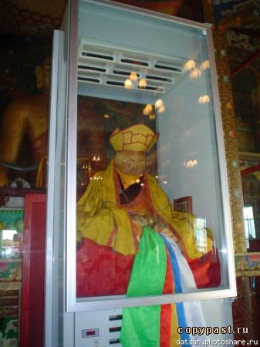

Slide 33
Итигэлов и любовь
О любви. И ученых. Профессор Борис Большаков, академик РАЕН, доктор технических наук, завкафедрой университета "Дубна", задался вопросом, как обеспечивается энергетический баланс тела, чем оно "питается" при дефиците света (постоянно Итигэлов находится на втором этаже дугана, где нет искусственного освещения, а естественного явный недостаток)? Профессор предположил, что энергоподпитку Итигэлов получает через поток частот. Дело в том, что ламы дважды в день читают молитву, созвучную молитве любви. "Любое произнесенное слово - это вибрация, любая молитва - это поток частот". Опустим профессорские формулы, графики. Суть его гипотезы такова: для того чтобы наполнить тело любовью и гармонией и достичь состояния стоячей волны, нужно, чтобы частота работы мозга была равна одному герцу. У Итигэлова, предполагает Большаков, именно так, и эта частота равна частоте работы головного мозга младенца, находящегося в материнской утробе в возрасте 2-3 месяцев от момента зачатия. Последние исследования, к слову, показали, что когда человек читает или слышит молитву, то частота колебаний клеток мозга у него становится такой же, как у младенца.
В дни встреч Итигэлова с народом он покрывается потом и прибавляет в весе на 100 граммов. Это любовь.

Slide 34
Приключения души
Далай-лама сказал, что Итигэлов ещё не достиг состояния Будды, но движется к этому. А Богдо Геген IX считает, что лама уже вышел за пределы сансары, прекратив перерождения. Тем временем люди, которые наблюдают ламу на протяжении этих лет, отмечают, что у него подросли и потемнели волосы и несколько изменился цвет кожи - в некоторых местах она побурела, где-то стала золотистой. На мой вопрос, прецедент ли это для буддизма, Ганжур лама ответил отрицательно. О попытках сохранения тел учителей известно со Средних веков. Решив уйти из этой жизни, они могут погружаться в состояние самадхи и очищать тело так, что после смерти оно сохраняется.

Slide 35
Отзывы об Итигэлове
Его Святейшество Далай-лама XIV:
«Многие буддийские монахи познают смерть, реально умирая во время медитации и таким образом освобождаясь от земного существования. Они могут медитировать десятки лет (и их тела не разлагаются). Пример тому — медитирующий лама в Бурятии, тело которого нетленно вот уже 81 год…»
Бимба Доржиевич Цибиков, 1910 г.р., канд. исторических наук:
Я помню, как летом 1916 года Итигэлэй Хамбо выступал с проповедью перед народом. Проводилось «гашай» в местности Боро Губэй. Около субургана был устроен брезентовый навес и народ сидел вокруг Хамбы. Он сидел высоко на олбоках. Родители взяли меня с собой и мне запомнилось, как Итигэлэй Хамбо говорил, обращаясь к женщинам: Вы все ходите в шелковых платках, а на ваших божницах лежат ткани гораздо хуже. (Б. Д. Цыбиков сегодня единственный человек, видевший Д-Д.Итигэлова до 1927 года. Он был приглашен Буддийской Традиционной Сангхой России для официального опознавания).

Slide 36
ДОСТИГНУТЫ ПЕРВЫЕ РЕЗУЛЬТАТЫ ДЕШИФРОВКИ ПОСЛАНИЯ ИТИГЭЛОВА
Достигнуты первые результаты в работе над дешифровкой послания Пандито Хамбо Ламы Даши Доржо Итигэлова. Об этом на международной конференции «Феномен Пандито Хамбо Ламы Итигэлова» сообщил ширээтэ (настоятель) Балдан лама Базаров.
По его словам, дешифровка началась сразу после того, как была найдена книга. «Работа затрудняется тем, что текст написан иносказательно на старомонгольском языке с вкраплениями тибетского и санскрита», - отметил Балдан лама.
Тем не менее, за два года удалось расшифровать небольшую часть послания - в нем Пандито Хамбо лама Итигэлов предсказывает события 20-30-х годов. Но при этом, как отмечают буддийские философы, работающие над рукописью, шифр послания до конца не ясен. Само же послание многослойно – «одно слово в нем можно трактовать по-разному», - подчеркнул Балдан лама Базаров.

Slide 37
Сообщение ширээтэ Кяхтинского дацана вызвало у собравшихся на конференции светских ученых множество вопросов. «Сейчас трудно что-то говорить о значении послания, насколько оно интересно, настолько же и непонятно. Тем не менее, оно есть и работу над его дешифровкой надо продолжать», - отметил профессор Новосибирского института психотерапии Александр Завьялов.
«Это просто какой-то бурятский Нострадамус. И если удастся расшифровать послание целиком, думаю, это будет величайшим знанием для всех нас», - подчеркнула старший научный сотрудник Российского государственного гуманитарного института Татьяна Стрижова.

Slide 38
В память о Даши-Доржо Итигэлове
Внучатая племянница ламы, Янжима Васильева, в 2002 году создала информационный центр «Вместе с Итигэловым», а в 2004-м — Институт Итигэлова.
В 2005 году об Итигэлове был снят короткометражный документальный фильм.
Летом 2010 года планируется выход большого документального фильма о хамбо-ламе
Бурятский орнамент

Slide 39
Монголия признала Итигэлова живым официально
19.09.2011
В Иволгинском дацане произошло сенсационное событие, событие, не укладывающееся в рамки обыденного сознания. Глава иностранного правительства наградил орденом человека, ушедшего из этой жизни 84 года назад.
14 сентября премьер-министр Монголии Сухбатарын Батболд вручил орден Драгоценного Очира 1-й степени Нетленному Телу Хамбо ламы Даша-Доржо Итигэлова. Глава монгольского правительства лично прикрепил орден к груди ламы. Согласно общепринятой в мире практике, государственные награды вручаются живым людям. А если они пали смертью храбрых в бою, то они награждаются посмертно. Вручение ордена Драгоценного Очира ламе, ушедшему из этой жизни еще в начале прошлого века, является уникальным случаем. Впрочем, вся история второго пришествия миру Хамбо ламы Итигэлова является таинственной, загадочной и до сих пор неподвластной осмыслению современной науки.

Slide 40
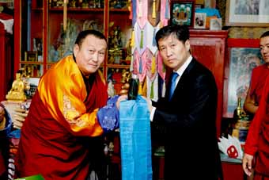
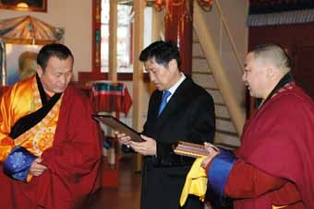
Хамбо лама Дамба Аюшеев дарит подарок премьер-министру Монголии
Премьер-министр Монголии Сухбатарын Батболд готовится вручить орден Хамбо ламе Итигэлову

Slide 41
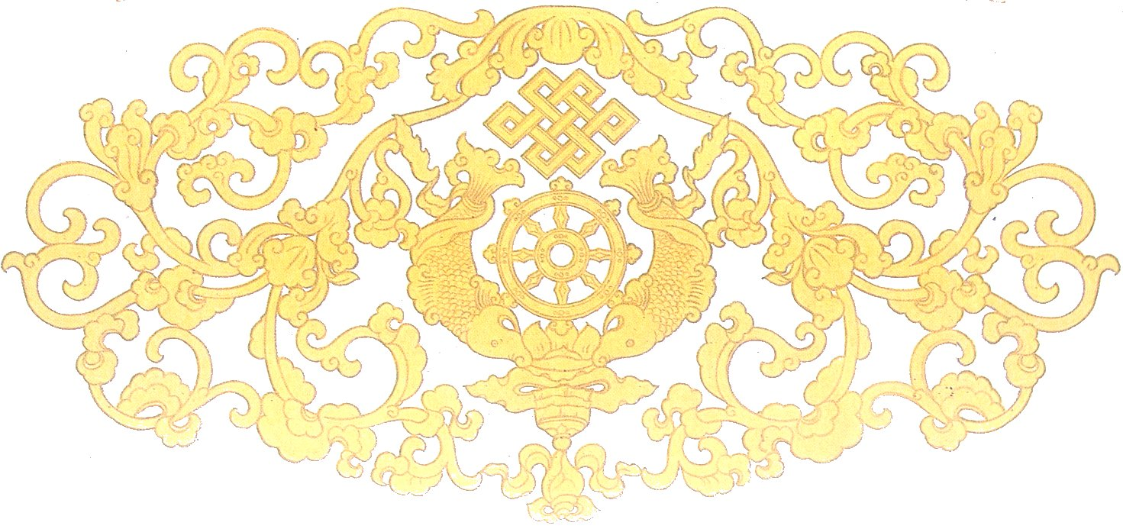
Нетленное тело ламы Итигилова стало одной из святынь буддизма. В конце 2008 года для хранения святыни в Иволгинском дацане был возведен специальный дворец - Этигил-дуган. Доступ в него верующих открывается только во время больших буддийских праздников.
Во время посещения дворца Хамбо-ламы Итигэлова каждый может убедиться, что тело этого человека выглядит как живое. Ученые до сих пор не в состоянии объяснить этот феномен. Говорят, нетленное тело Хамбо Ламы Итигэлова обладает даром исцеления.

Slide 42
Дни поклонения нетленному телу
ДНИ ПОКЛОНЕНИЯ «Эрдэни Мунхэ Бэе» (Пандито Хамбо Ламе Даши - Доржо Итигэлову) в 2012 году: 2012г. — 21 февраля; 31 марта; 6 мая; 4 июня; 23 июля;19 сентября; 6 ноября; 8 декабря. 2013 г. - 10 февраля.
Главный хранитель Иволгинского дацана Бимба лама Доржиев сообщил, что за пять лет с момента возвращения пандито хамбо ламы Итигэлова в дацане побывало свыше 1, 250 млн. человек
На празднике, посвящённом памяти Хамбо ламы Итигэлова, проходят «Три игры мужей» - это национальная борьба, национальный лук и национальные скачки. Народу всегда очень много, что говорит о невероятной популярности этого праздника у бурят.

Slide 43
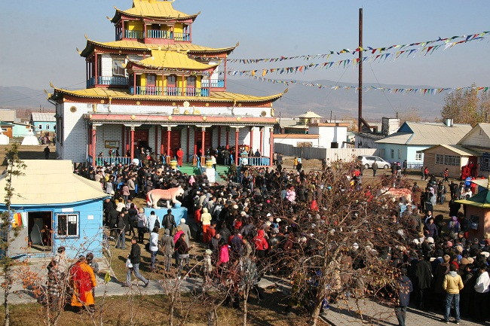

Slide 44
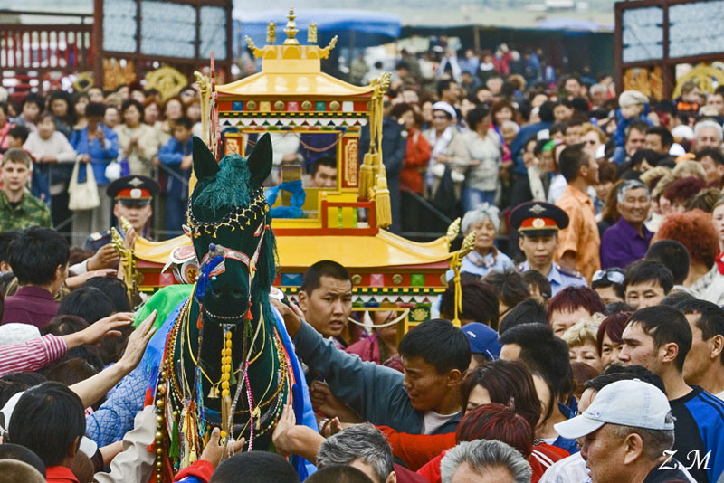

Slide 45
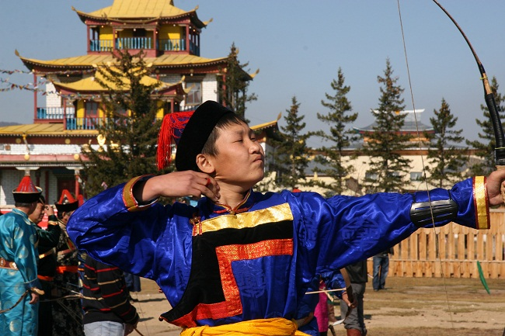

Slide 46
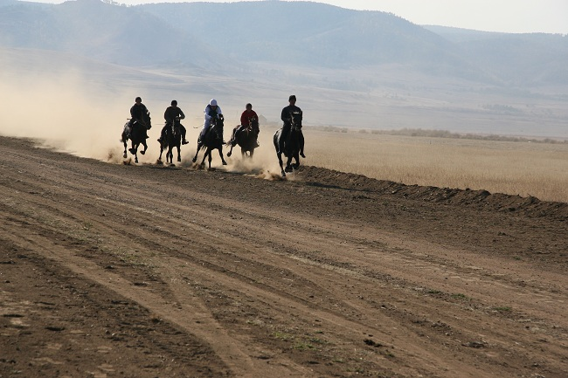

Slide 47
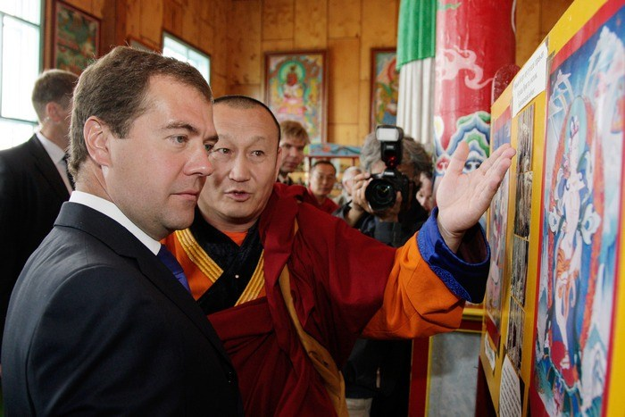
Д.А. Медведев посетил дворец Пандито Хамбо ламы XII Даши Доржо Итигэлова

Slide 48
Краткий словарь специальных терминов и понятий использованных в презентации:
Дацан - буддийский монастырь. Габжа, гэбши Лама – ученые степени лам-философов. Пандито Хамбо Лама – руководитель буддийского духовенства в России. Хуварак – учащийся в буддийском дацане. Гэсхы Лама – ответственный руководитель в буддийском дацане по процедуре и дисциплине. Чойра – буддийская философия. Эмчи Лама - лама врачебной практики. Цогчен дуган – главный храм буддийского монастыря. Ширээтэ – руководитель буддийского монастыря

Slide 49
Презентация выполнена в голубом цвете. Что означает этот цвет у бурят?
У бурят и монголов использование различных цветов, цветных красок носило осмысленный, канонизированный характер.
СИНИЙ, (ГОЛУБОЙ) цвет ассоциируется с небом и водной синью. В народной символике - голубой цвет обозначает одного из двух главных высших сил - Вечного синего неба (Хухэ мунхэ тэнгри). В мифологии бурят небо - символ мужского начала. Вместе с женским божеством улгэн Дэлхэй Эхэ (необъятная Мать-3емля) они являлись первопредками всех живых существ во Вселенной. Основные бурятские племена - хоринцы, эхириты, хонгодоры видели в синем цвете ту первооснову, которая опосредованно, через небесных быка, лебедь и рыбу, дала им жизнь. Синим цветом отмечается мужская западная половина юрты, где хранились боевые доспехи и охотничье оружие, предметы упряжи, конская сбруя. Будучи цветом неба и воды, он символизирует вечность, бесконечность не только в мировоззрении бурят, монголов, но и других народов. Он содержит в себе определенное противоречие, одновременно возбуждая и успокаивая, вызывая ощущение холода и напоминая о прохладе. Синий может также символизировать доброту, верность, постоянство, расположение, а в языке геральдики обозначает целомудрие, честность, верность.

Slide 50
Бурятский орнамент
Бурятские орнаменты один из самых узнаваемых символов национальной культуры.
Издавна буряты, как и другие народы, любили украшать все, что их окружало, орнаментами.
Старые бурятские мастера, сравнивая создание орнамента с трудом ученого, говорили своим ученикам: «Если ученый творит, нанизывая в строку буквы, то для нас, погруженных в мир красок и цветов, имеющих, как и каждый завиток орнамента, свой смысл, цвет, то орнаменты - те же буквы, которыми мы выражаем свои мысли, свое отношение к предмету».
Бурятские орнаменты - это древние магические узоры, которые изображались на предметах быта, одежде, ювелирных изделиях, архитектурных сооружениях с целью защиты, оберега и украшения, в них также заключалась информация. Орнаменты соответствуют форме предмета, тесно связаны с бытом народа, с его обрядами и обычаями. Все орнаменты разделяются на пять групп: геометрические, зооморфные, растительные, природные, культовые. Каждый орнамент имеет свое значение.

Slide 51
Источники иллюстраций
http://images.yandex.ru/yandsearch?text
http://www.vkontakte.www.ufa.trud.ru/foto/17951/comment/
http://www.liveroads.ru/index.php?id=geoobj&id_geo=datsan_ivolg
http://www.religio.ru/lecsicon/09/247.html
http://baikal-media.com/news/sport/?PAGEN_2=2&PAGEN_1=19
http://www.photosight.ru/photos/2205069/
http://www.cx.irkutsk.ru/besed/master/masters.htm
http://buryatia.asia/buryatskij-ornament/
http://buryatia.asia/buryatskij-ornament/
http://www.cx.irkutsk.ru/besed/master/masters.htm
http://archit2.narod.ru/2008_12_15_archive.html
http://fotki.yandex.ru/users/logograd/viewed/
http://baikalv.com/?attachment_id=238
http://baltatarova.ru/141-tri-igry-muzhej

Slide 52
Источники текстовой информации
http://ru.wikipedia.orgИтигэлов
http://etegelov.ru/
http://www.buryatia.org/modules.php?name=Forums&file
http://olanmi1.narod.ru/selenga/itigelov.htm
http://zauda.ru/content/view/990/30/
http://www.glubinnaya.info/science/lama/lama.htm
http://www.bestpeopleofrussia.ru/persona/1297
http://www.fund-intent.ru/Document/Show/4453
http://www.ctv.by/
http://kp.ru/daily/24148/364980/
http://copypast.ru/2008/09/09/budda_itigjelov.html
http://tainy.net/31777-tajna-velikogo-lamy.html
http://www.geocaching.su/?pn=101&cid=5206
http://www.newsru.com/religy/16may2011/vesak.html
http://ss4u.forum2x2.ru/t423-topic
http://vt-inform.ru/vti/138/36475.php
http://baltatarova.ru/141-tri-igry-muzhej
http://www.profistart.ru/ps/blog/12267.html

